Slide 1


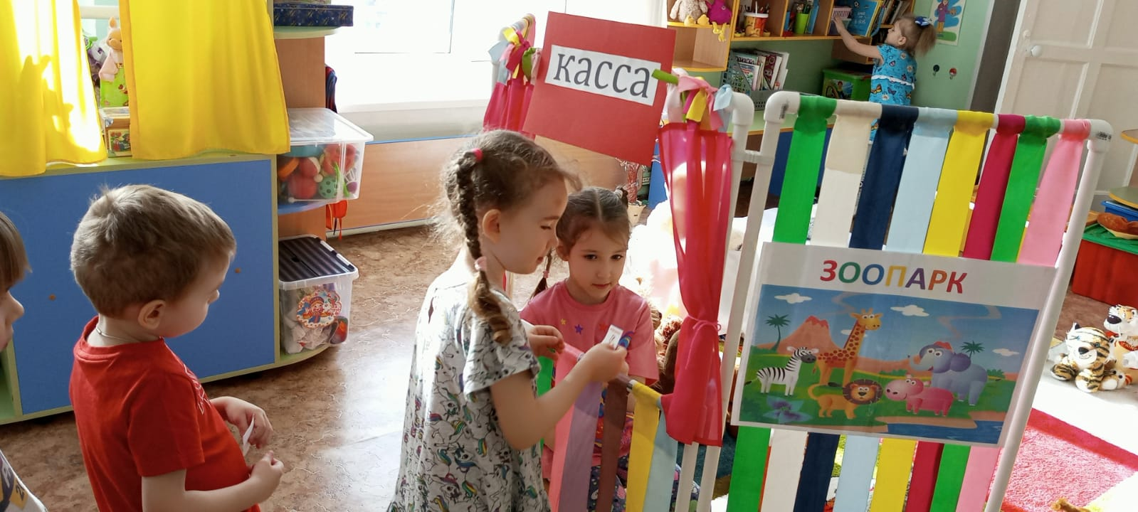
«Интеграция образовательных областей в сюжетно-ролевой игре» Подготовила Воспитатель Беленкина Светлана Георгиевна
Муниципальное дошкольное образовательное автономное учреждение «Детский сад № 5 общеразвивающего вида с приоритетным осуществлением социально-личностного развития воспитанников «Реченька» г. Орска»

Slide 2
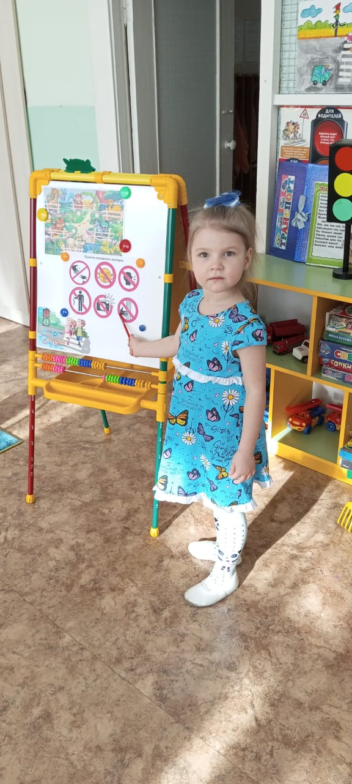
«Игра пронизывает всю жизнь ребёнка. Это норма даже тогда, когда малыш делает серьёзное дело…. Более того, следует пропитать этой игрой всю его жизнь. Вся его жизнь – это игра». А. С. Макаренко.

Slide 3
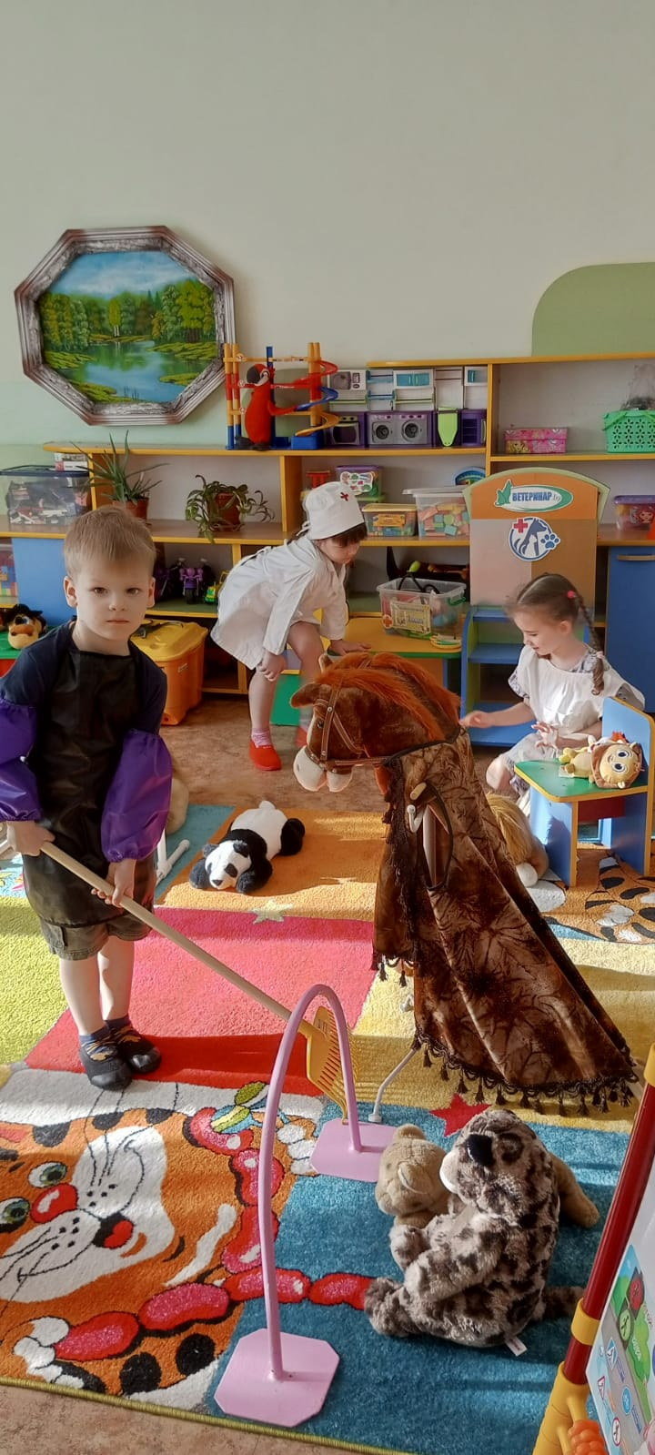
Игра – это деятельность, через которую реализуются разные аспекты интеграции, в том числе и интеграция содержания и задач образовательных областей. Сюжетно – ролевая игра является ведущей в дошкольном возрасте и напрямую влияет на процесс социализации дошкольника, является выражением возрастающей связи ребёнка с обществом, его деятельности в системе общественных отношений.

Slide 4
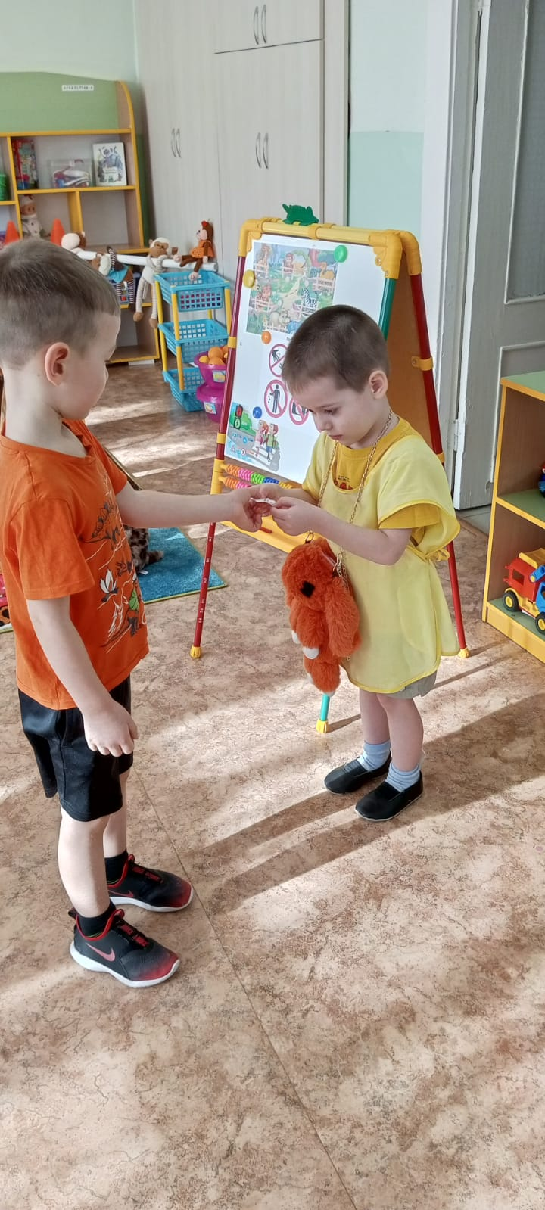
Сюжетно – ролевые игры являются наиболее характерными играми дошкольников и играют большую роль в их жизни. Отличительной особенностью сюжетно – ролевой игры является то, что её создают сами дети, а их игровая деятельность носит ярко выраженный самостоятельный и творческий характер.

Slide 5
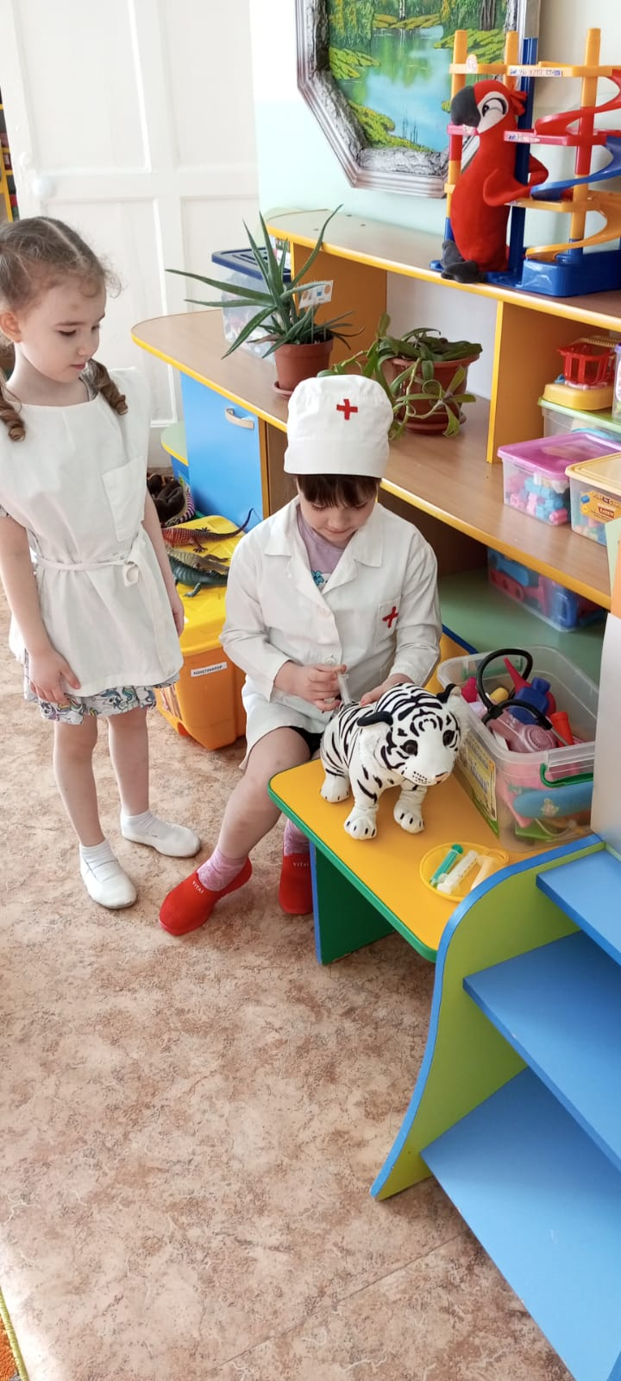
Это наиболее доступный для детей вид деятельности, результатом интеграции общения, познаний и труда и, в то же время, средство развития других видов деятельности. Игру от других видов деятельности отличает непродуктивный характер: направленность на игровой процесс и переживания играющего, наличие воображаемой ситуации, по логике которой действует ребёнок. Значение игры для формирования личности ребёнка не оценимо.

Slide 6
При этом возможными темообразующими факторами могут быть: - реальные события, происходящие в окружающем мире и вызывающие интерес детей; - воображаемые события, описываемые в художественном произведении, которое воспитатель читает детям; - события, специально «смоделированные» воспитателем (исходя из развивающих задач). Это внесение в группу предметов, ранее неизвестных детям, с необычным эффектом или назначением, вызывающих неподдельный интерес и исследовательскую активность; - события, происходящие в жизни возрастной группы, «заражающие» детей и приводящие к удерживающимся какое – то время интересам, корни которых лежат, как правило, в средствах массовой коммуникации и игрушечной индустрии; - тесная взаимосвязь и взаимозависимость с интеграцией детский деятельностей, т. к. игра является универсальным видом детской деятельности. Она может самостоятельно интегрироваться с другими детскими видами деятельности, так, например, реализация любой деятельности может иметь игровой характер или протекать как определённый вид игры.

Slide 7
Пример интеграции образовательных областей в сюжетно – ролевой игре «Школа».

